Slide 1
BÀI 7: TRỒNG, CHĂM SÓC VÀ BẢO VỆ RỪNG
1. TRỒNG RỪNG
1. 3. Chăm sóc rừng sau khi trồng

Slide 2
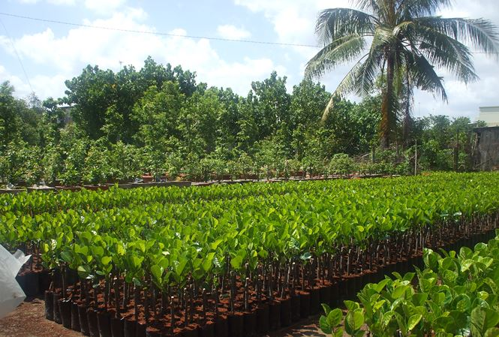
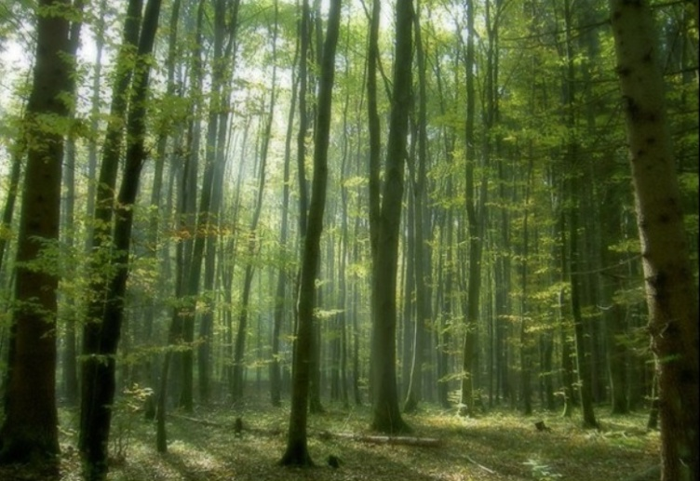
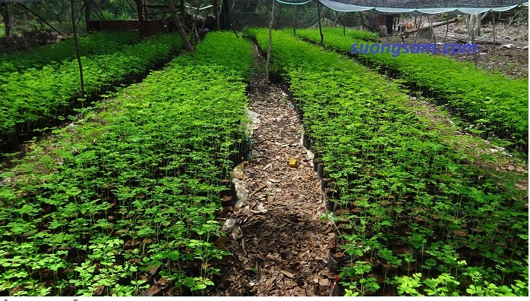
Chăm sóc rừng mới trồng
Rừng cây sinh trường tốt
Vườn ươm cây giống
)

Slide 3
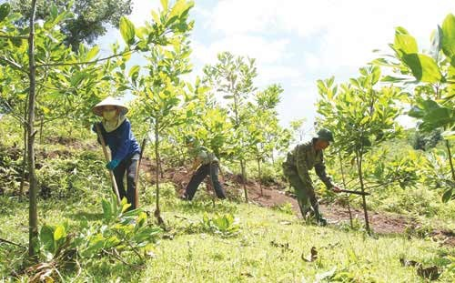
Để tạo môi trường thuận lợi cho cây trồng sinh trưởng tốt, có tỷ lệ sống cao.
Theo em chăm sóc rừng sau khi trồng nhằm mục đích gì ?
Chăm sóc rừng mới trồng

Slide 4



Quan sát hình và cho biết chăm sóc rừng bao gồm những công việc gì?
a
b
c
d
e
f

Slide 5
Làm cỏ
Xới đất, vun gốc
Phát quang
Tỉa, dặm cây
Bón phân
Bảo vệ

Slide 6
Thảo luận và hoàn thành PHT số 2 :
Tên công việc | Nội dung công việc | Mục đích
Làm rào bảo vệ
Phát quang
Làm cỏ
Xới đất, vun gốc
Bón phân
Tỉa và dặm cây

Slide 7
1.3. Những công việc chăm sóc rừng sau khi trồng
Tên công việc | Nội dung công việc | Mục đích
Làm rào bảo vệ
Phát quang
Làm cỏ
Xới đất, vun gốc
Bón phân
Tỉa và dặm cây
Trồng cây dứa dại và một số cây
khác làm hàng rào bao quanh
Bảo vệ,tránh sự phá hại của thú rừng
Chặt bỏ dây leo, cây dại chèn ép cây rừng
Tránh sự chèn ép về ánh sáng, dinh dưỡng đối với cây rừng
Diệt cỏ mọc xen với cây rừng
Loại bỏ cây dại tranh ánh sáng, dinh dưỡng của cây rừng
Dùng cuốc xới đất xung quanh gốc, vun vào gốc cây
Giữ cho cây vững, cung cấp dinh dưỡng cho cây
Cung cấp phân bón cho cây ngay trong năm đầu
Bổ sung kịp thời dinh dưỡng cho cây
Tỉa cây ở hố có nhiều cây,để lại 1 cây/hố.Trồng vào chỗ cây chết,thưa
Đảm bảo mật độ cây rừng

Slide 8
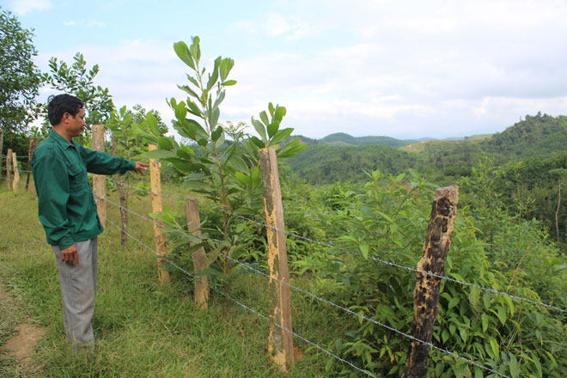
1.3. Những công việc chăm sóc rừng sau khi trồng
Làm rào bảo vệ
- Trồng cây dứa dại và một số cây khác làm thành hàng rào dày bao quanh khu trồng rừng.
- Với cây trồng phân tán làm rào bằng tre nứa bao quanh từng cây.

Slide 9
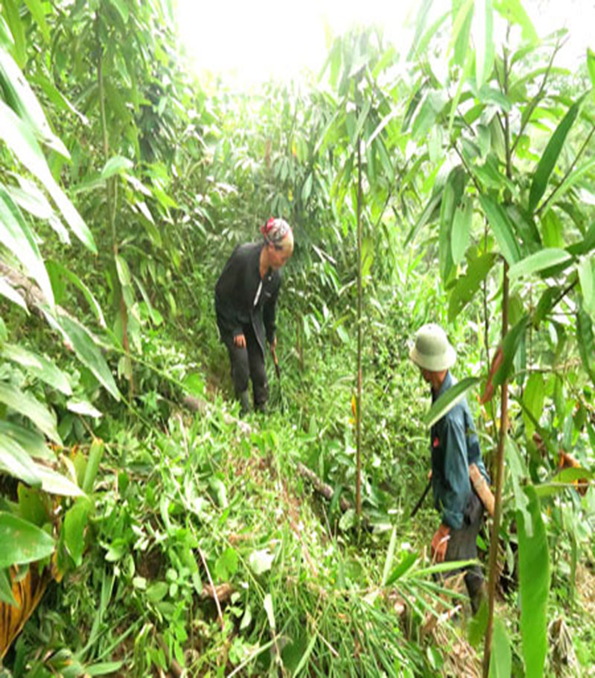
Phát quang
Chặt bỏ dây leo, cây hoang dại chèn ép cây rừng trồng

Slide 10
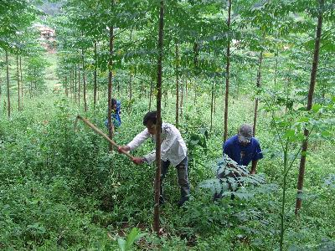
Làm cỏ
Tiến hành ngay khi trồng cây từ 1 đến 3 tháng.
Làm sạch cỏ xung quanh gốc cây.

Slide 11
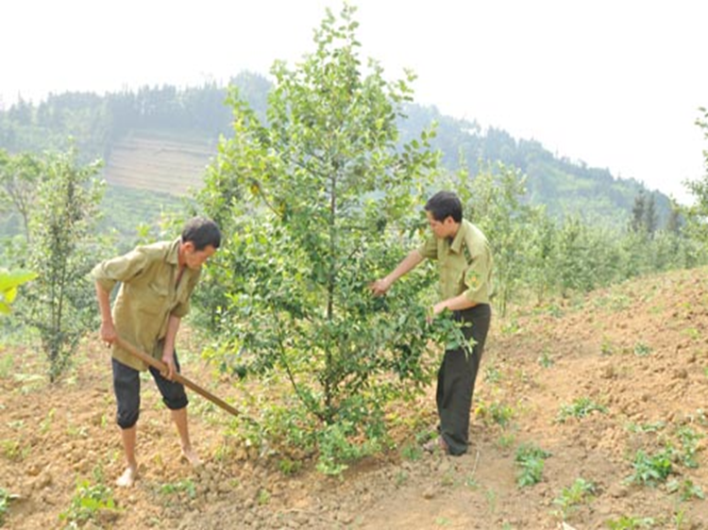
Xới đất, vun gốc
Giữ cho cây không bị nghiêng đổ khi gặp mưa hoặc gió.
Làm cho đất tơi xốp, thoáng khí, giữ ẩm cho đất.

Slide 12
BÀI 7: TRỒNG, CHĂM SÓC VÀ BẢO VỆ RỪNG
2. BẢO VỆ RỪNG
2.1. Sự cần thiết phải bảo vệ rừng

Slide 13
Yêu cầu : Quan sát biểu đồ mức độ rừng bị tàn phá từ năm 1943 đến năm 1995 , nêu nhận xét về sự biến động của diện tích rừng, độ che phủ và diện tích đồi trọc
Diện tích rừng tự nhiên
Độ che phủ của rừng
Diện tích đồi trọc
14.350.000 ha
43%
13.000.000 ha
8.253.000 ha
28%
Không đáng
kể
1943
1995
1943
1995
1943
1995
Mức độ rừng bị tàn phá từ năm 1943 đến 1995
Nhận xét :
Diện tích rừng tự nhiên giảm
- Độ che phủ của rừng giảm
- Diện tích đồi trọc, đất hoang ngày càng tăng

Slide 14
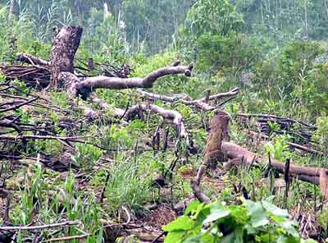
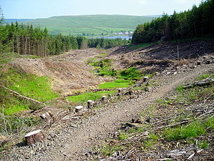
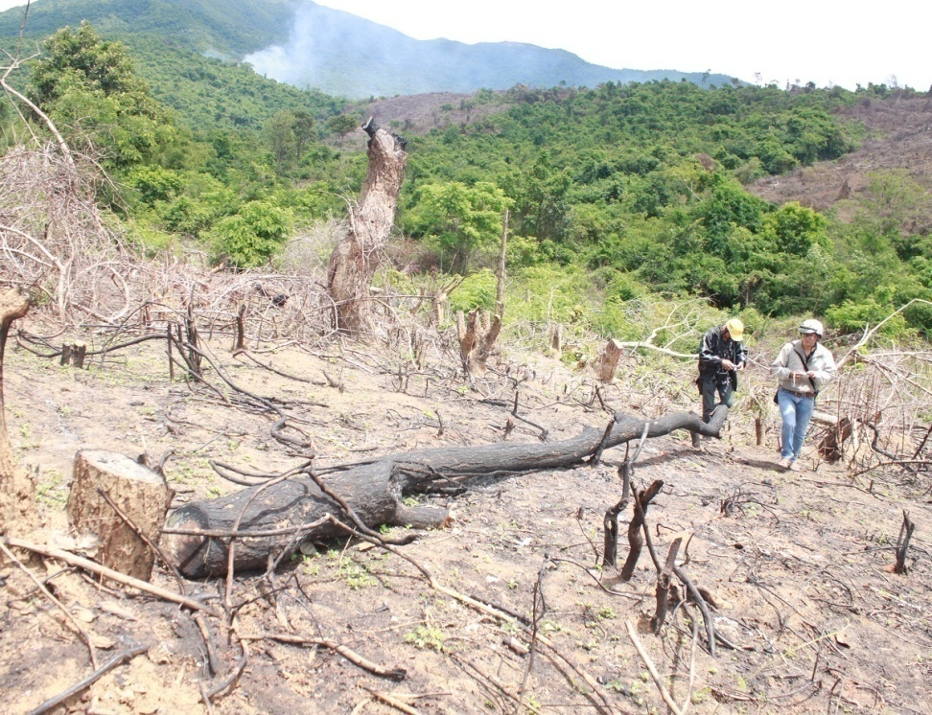
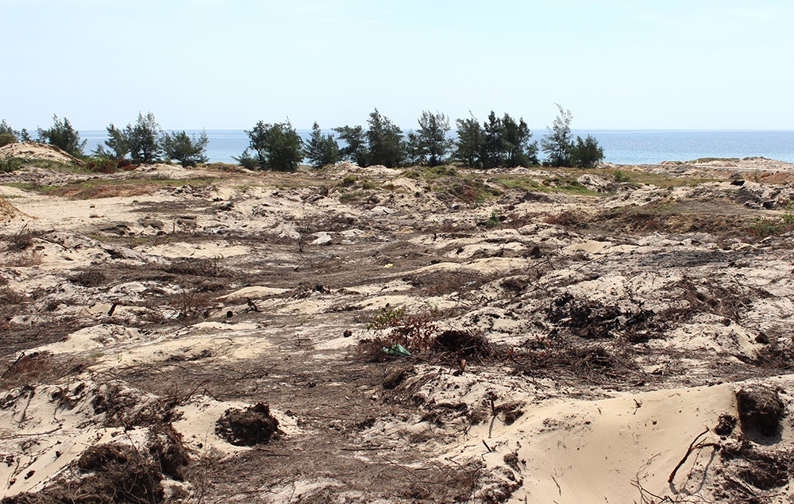
Rừng bị tàn phá nghiêm trọng

Slide 15
Trò chơi : Ai nhanh hơn trong 3 phút
Nhóm 1 : Tìm các nguyên nhân gây mất rừng
Nhóm 2 : Tác hại do mất rừng gây ra

Slide 16
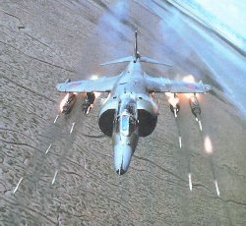
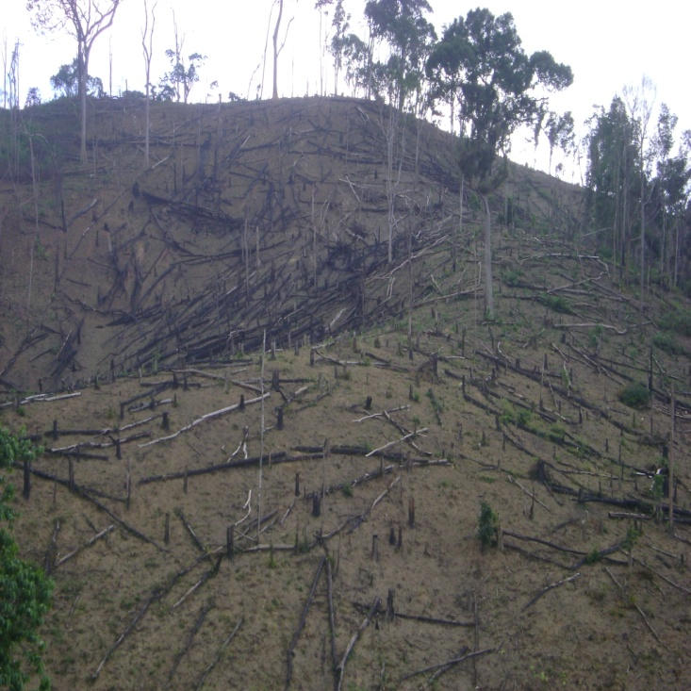
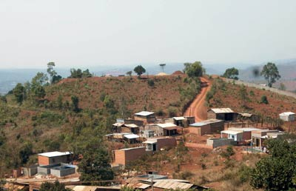
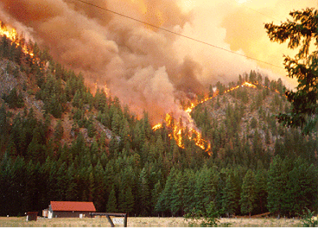
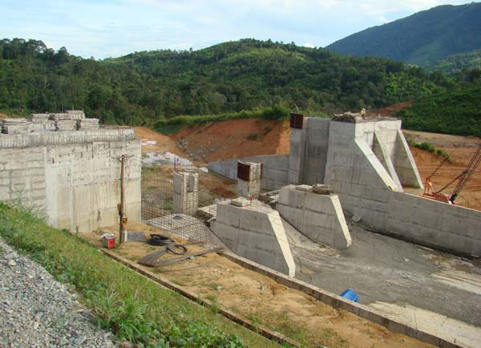
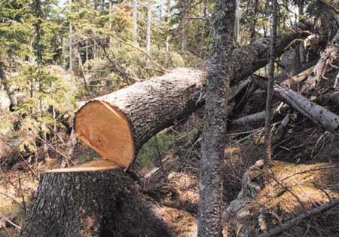
Chiến tranh
Khai khẩn đất hoang
Lấy đất làm nhà
Cháy rừng
Xây dựng cơ bản
Chặt phá rừng
Nguyên nhân mất rừng

Slide 17
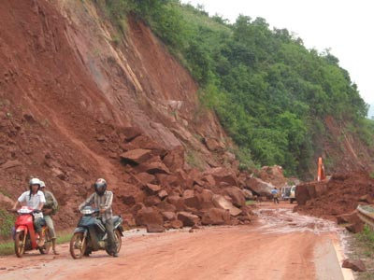
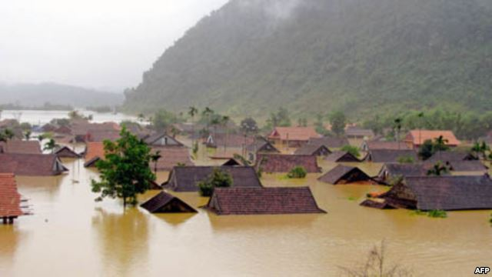
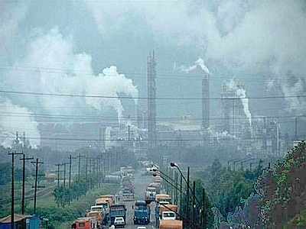
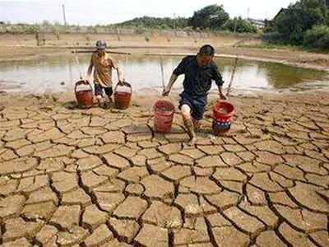
Sạt lở, xói mòn đất
Lũ lụt
Ô nhiễm không khí
Hậu quả
Hạn hán

Slide 18
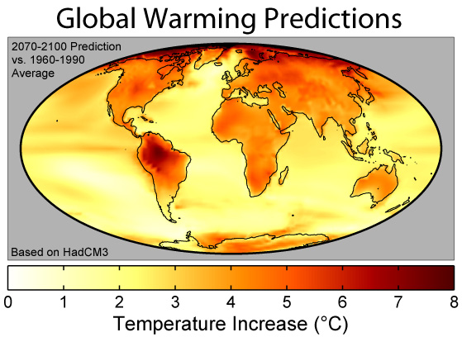
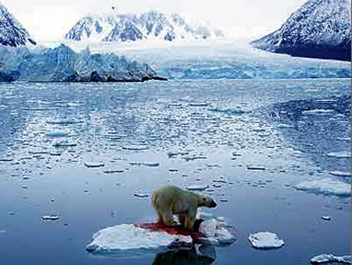
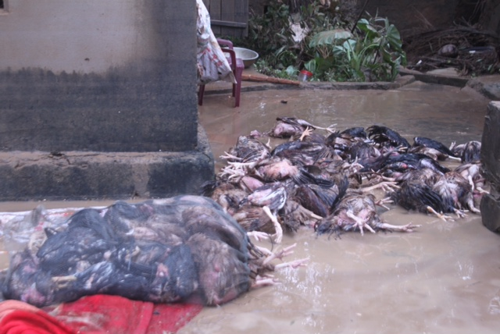
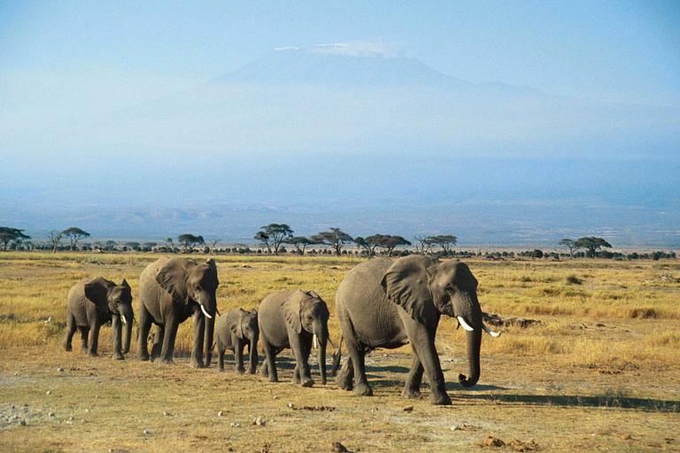
Mất mùa
Nhiệt độ trung bình tăng lên
Mực nước biển dâng
Bệnh dịch
Động vật không còn nơi sinh sống

Slide 19
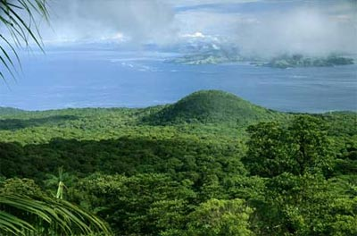
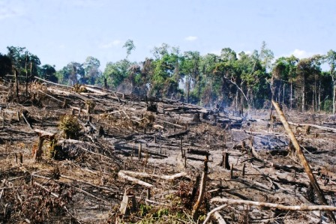
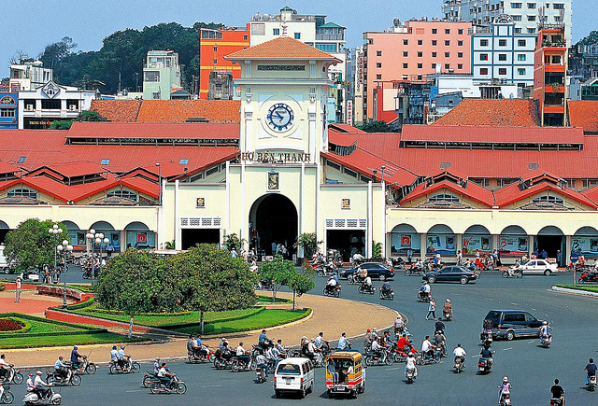
Có người nói rừng được phát triển hoặc bị tàn phá cũng không ảnh hưởng gì đến đời sống của những người sống ở thành phố hay vùng đồng bằng xa rừng. Điều đó đúng hay sai? Vì sao ?
Rừng được phát triển
Rừng bị tàn phá

Slide 20
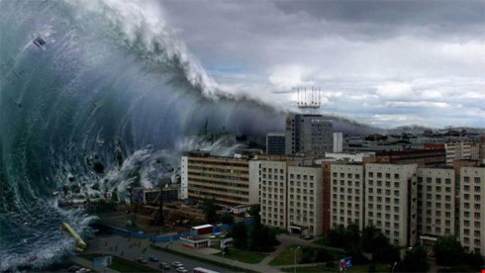
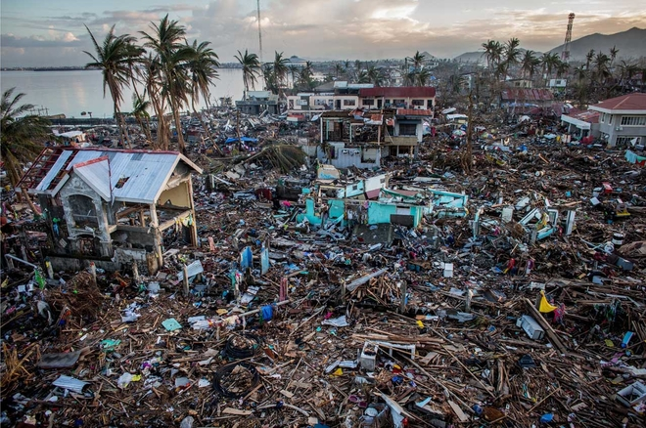
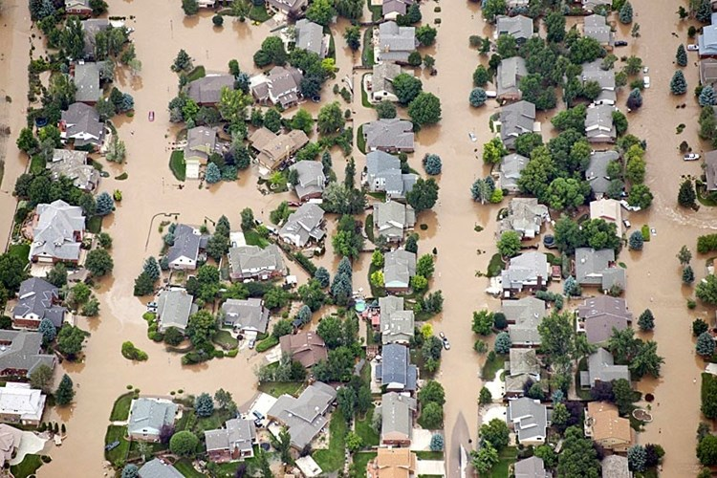
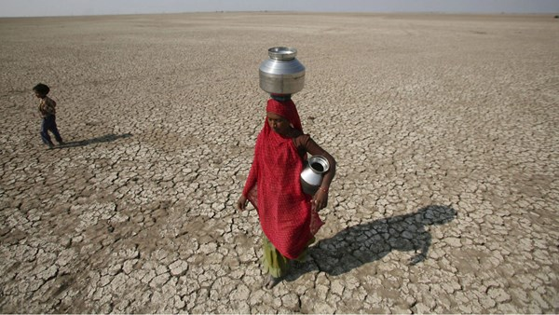
Thảm họa kép động đất, sóng thần tại Nhật Bản năm 2011 làm 15.854 người chết
Siêu bão haiyan ngày 8/11/2013 tại Philippines hơn 6300 người chết
Ngày 25-5-2015, nắng nóng như thiêu đốt ở Ấn Độ đã khiến gần 500 người trên khắp cả nước thiệt mạng. Nhiệt độ ở Khammam, bang Telangana có lúc lên 48 độ C.
Lũ lụt ở Colorado miền tây nước Mỹ đã làm chết 5 người và buộc hàng ngàn người ở thành phố Boulder phải sơ tán( NĂM 2013)

Slide 21
BÀI 7: TRỒNG, CHĂM SÓC VÀ BẢO VỆ RỪNG
2. BẢO VỆ RỪNG
2.2. Biện pháp bảo vệ rừng

Slide 22
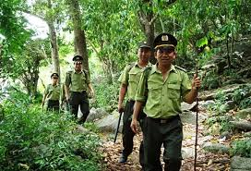
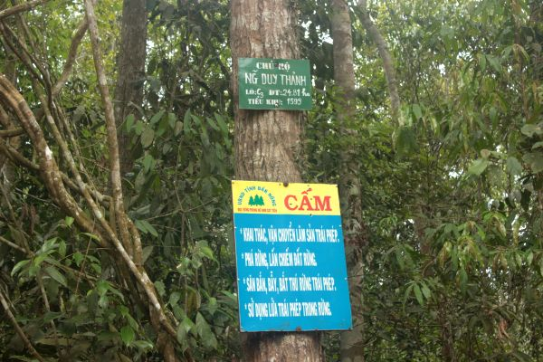
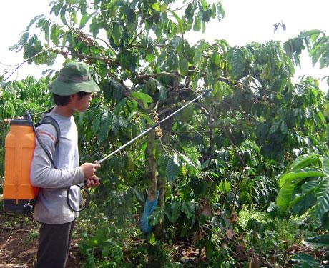
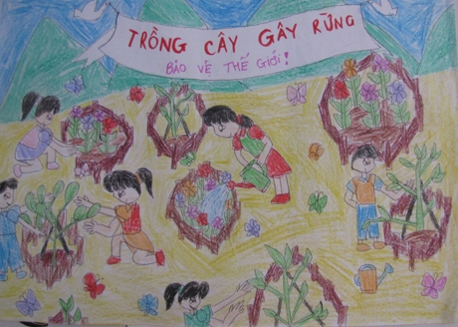

Slide 23
LUYỆN TẬP

Slide 24



“Hộp quà bí mật”

Slide 25


*Hãy chọn câu trả lời đúng nhất:
Câu 1. Con người cần phải làm gì để bảo vệ rừng?
A. Tham gia trồng cây gây rừng.
B. Tăng cường sử dụng và khai thác cây rừng.
C. Chặt phá nhiều cây xanh để môi trường sáng sủa hơn.
D. Tất cả các ý trên đều đúng.

Slide 26
*Hãy chọn câu trả lời đúng nhất:
Quy trình trồng rừng gồm các bước sau :
A. Chăm sóc – Trồng rừng bằng cây con – Chuẩn bị
B. Chăm sóc – Chuẩn bị - Trồng rừng bằng cây con
C. Chuẩn bị - Trồng rừng bằng cây con - Chăm sóc

Slide 27
*Hãy chọn câu trả lời đúng nhất:
Quy trình trồng rừng bằng cây con gồm các bước :
A. Tạo lỗ trong hố - Đặt cây vào hố - Lấp đất – Nén chặt – Vun đất kín gốc cây
B. Đặt cây vào hố - Tạo lỗ trong hố - Lấp đất –Vun đất kín gốc cây - Nén chặt
C. Tạo lỗ trong hố - Lấp đất - Đặt cây vào hố – Nén chặt – Vun đất kín gốc cây

Slide 28

VẬN DỤNG
Qua thông tin, báo chí, truyền hình, em hãy trình bày những hoạt động bảo vệ rừng ở nước ta hiện nay.

Slide 29
Thông tin
Theo thống kê của Kiểm Lâm Việt Nam tính đến ngày 31-12-2004 về mức độ phục hồi rừng từ năm 1995 đến 2004
Diện tích rừng tự nhiên
Độ che phủ của rừng
10.088.288 ha
36.7%
8.253.000 ha
28%
1995
2004
1995
2004

Slide 30
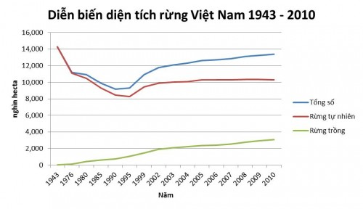

Slide 31


Slide 32

DẶN DÒ
Học thuộc bài.
Xem trước bài Ôn tập
Trả lời các câu hỏi
Thực hiện câu hỏi Vận dụng

Slide 33

XIN CHÂN THÀNH CÁM ƠN
QUÍ THẦY CÔ VÀ CÁC EM HỌC SINH

